Slide 1
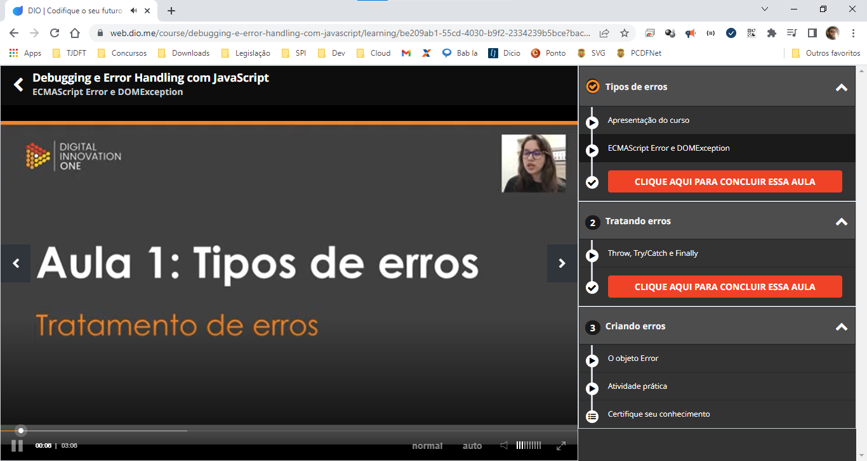

Slide 2
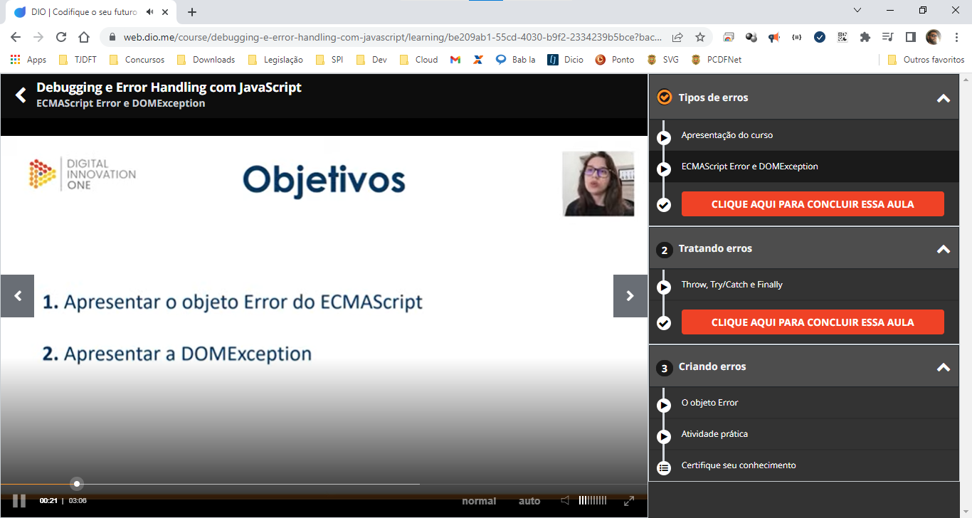

Slide 3
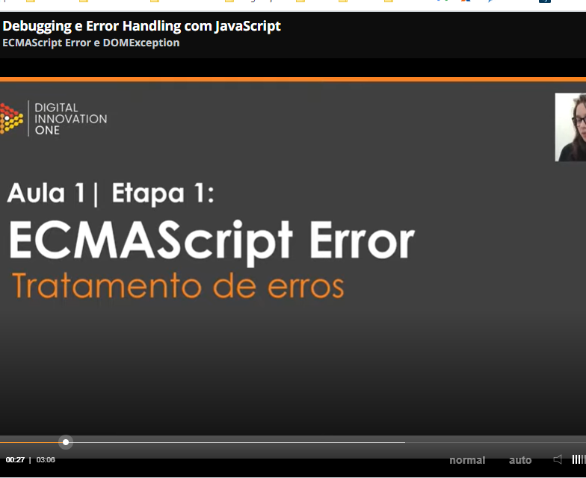

Slide 4
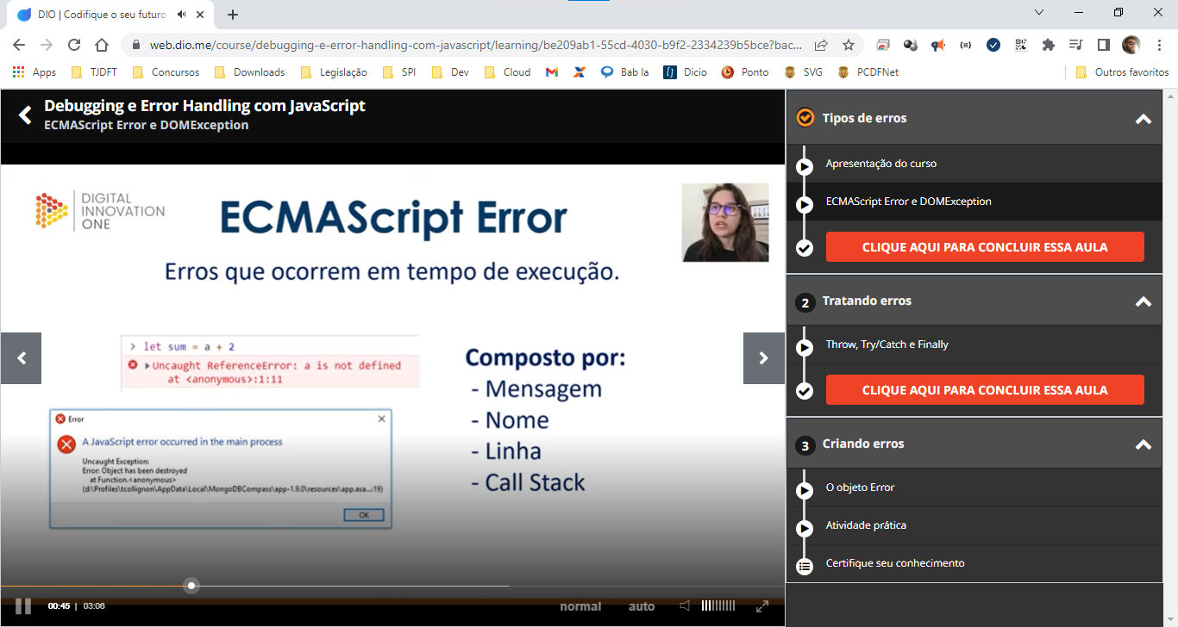

Slide 5
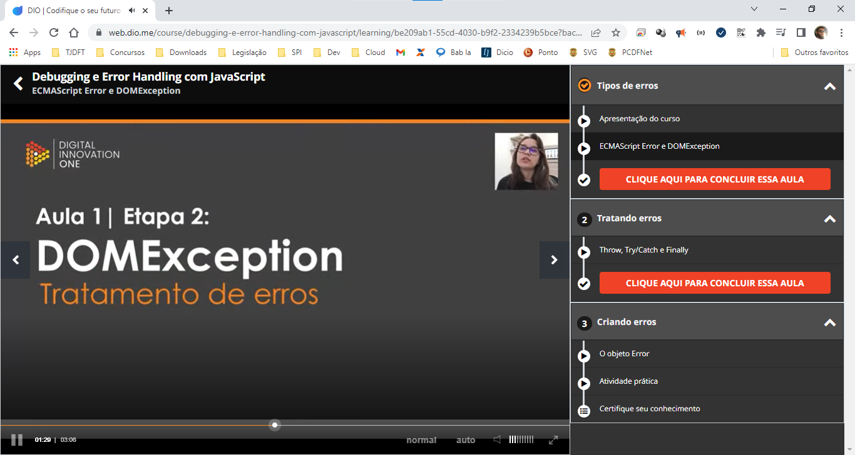

Slide 6
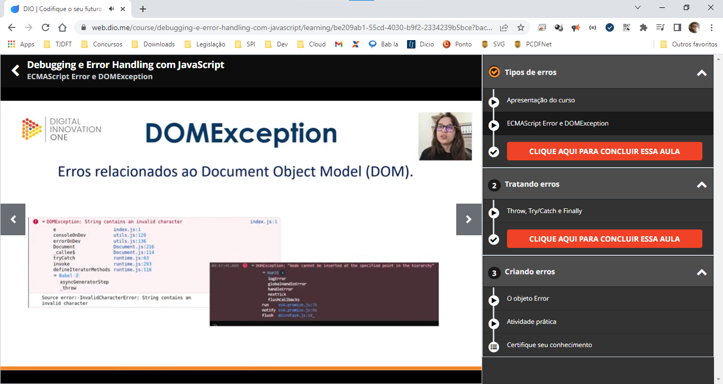

Slide 7
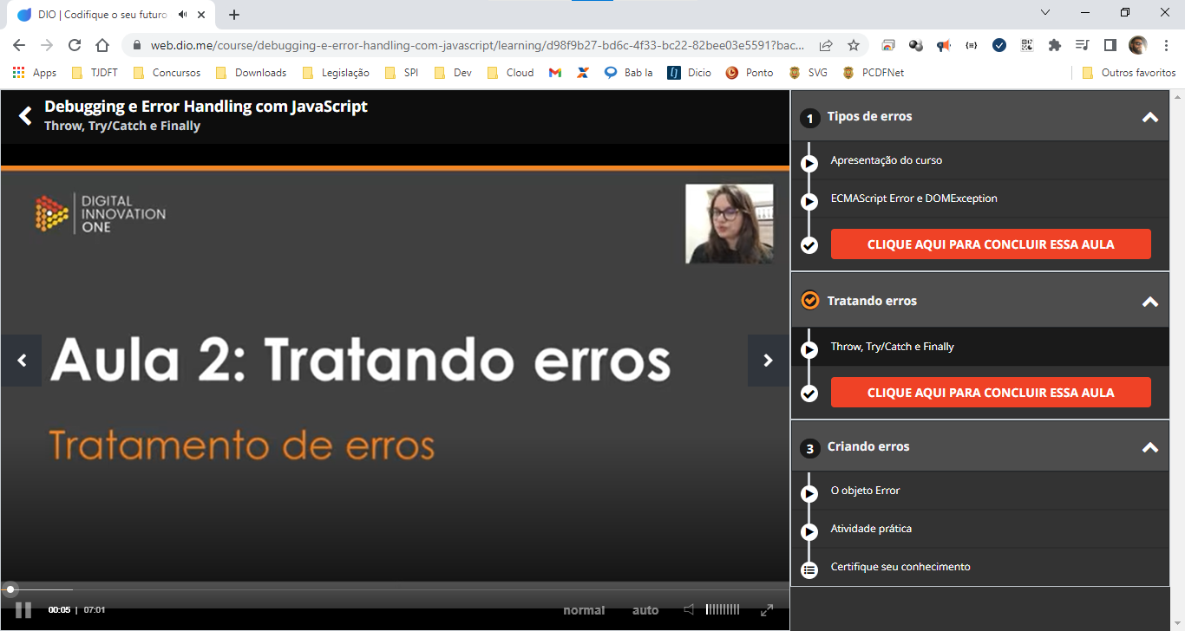

Slide 8
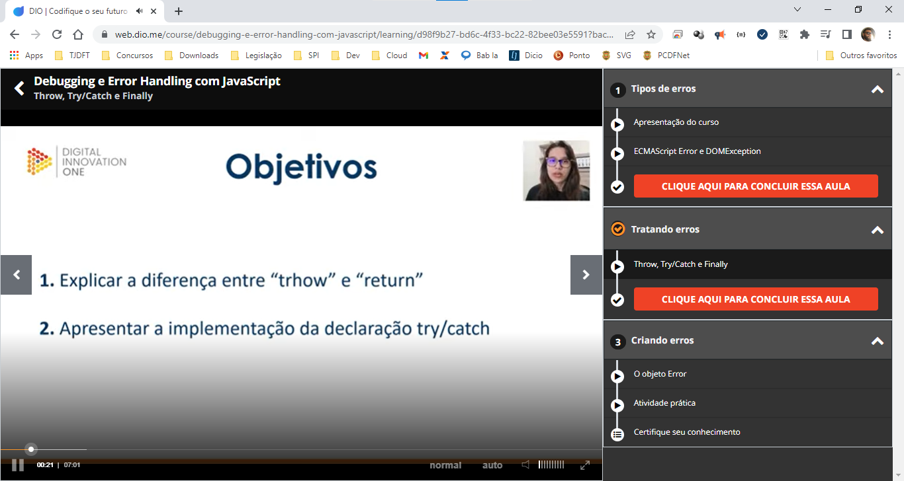

Slide 9
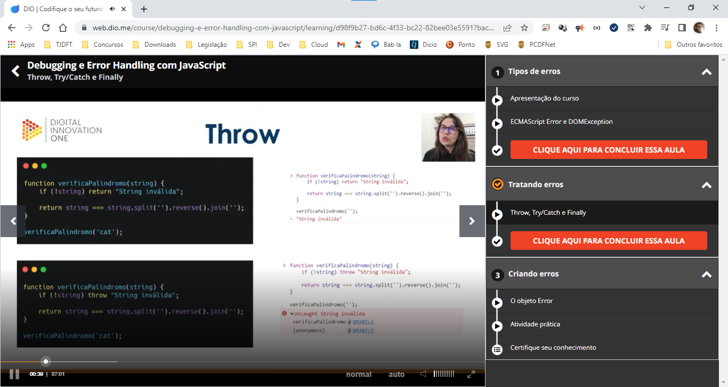

Slide 10
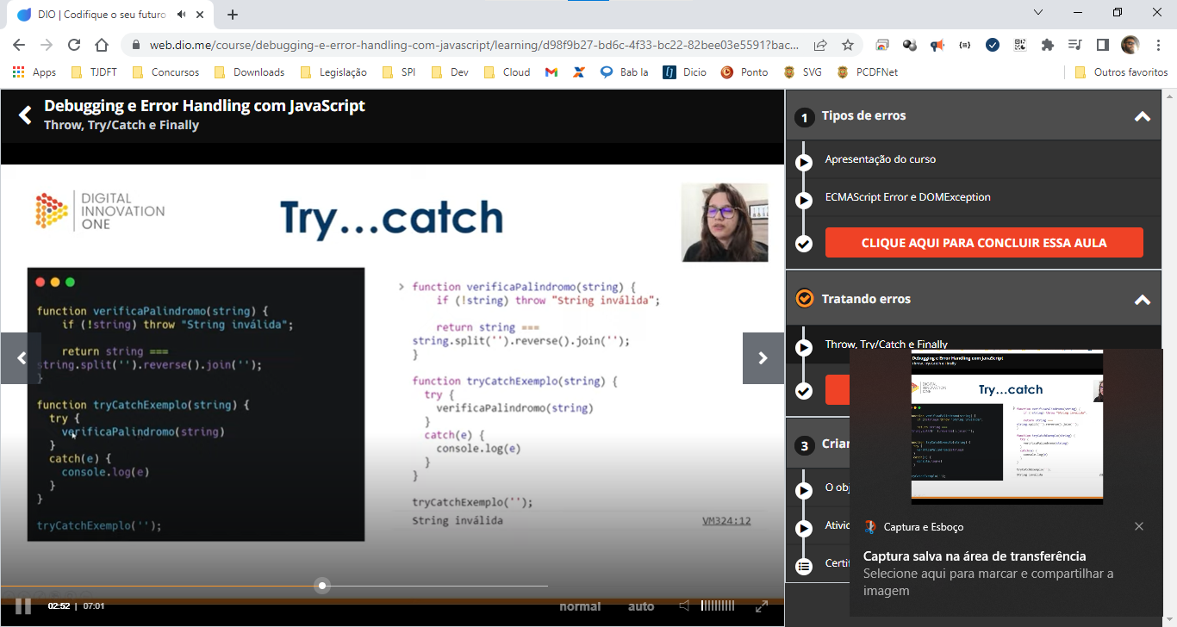

Slide 11
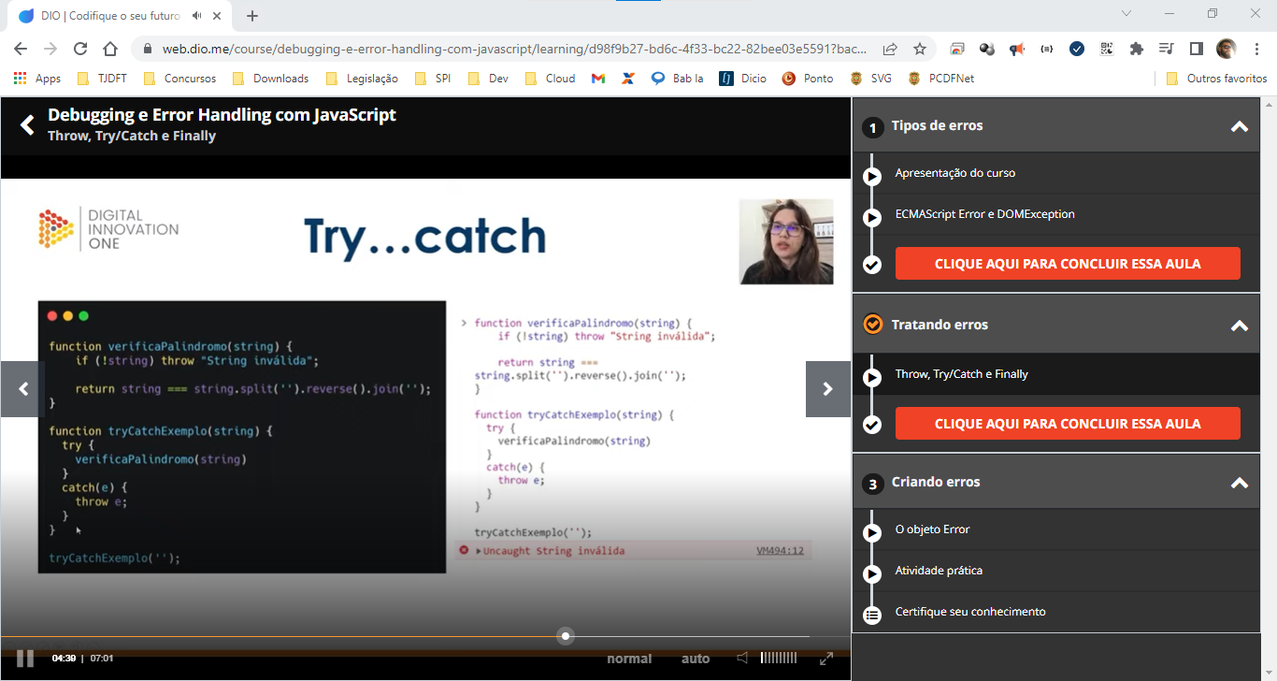

Slide 12
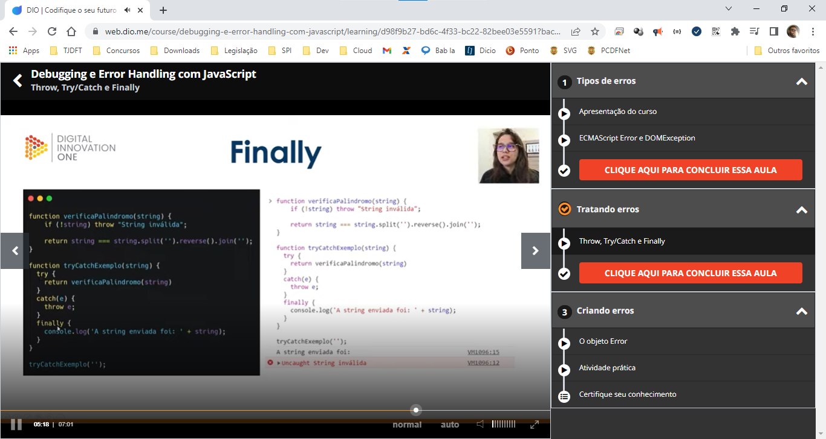

Slide 13
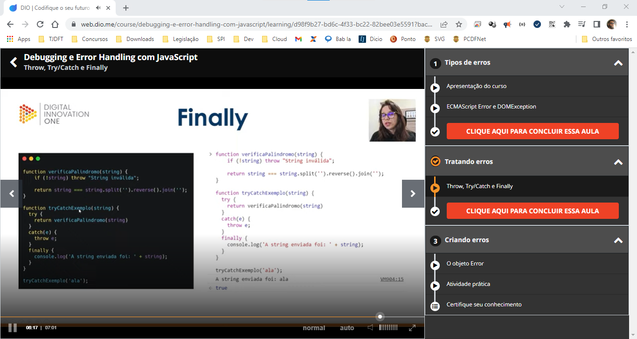

Slide 14
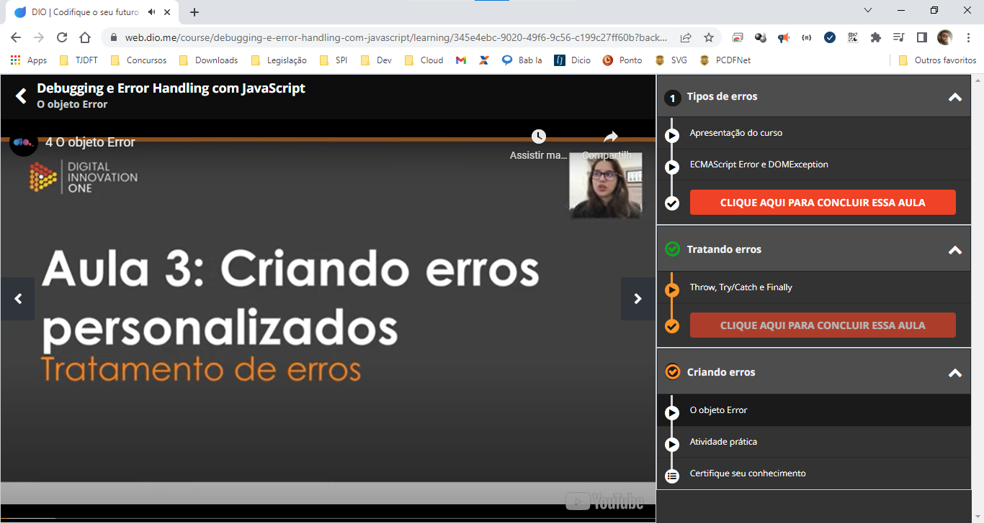

Slide 15
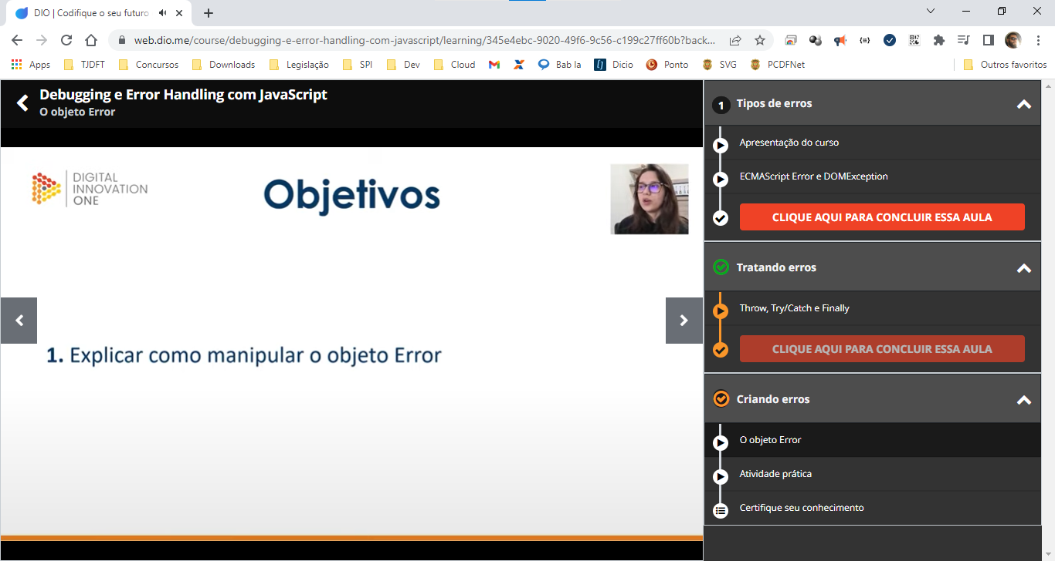

Slide 16
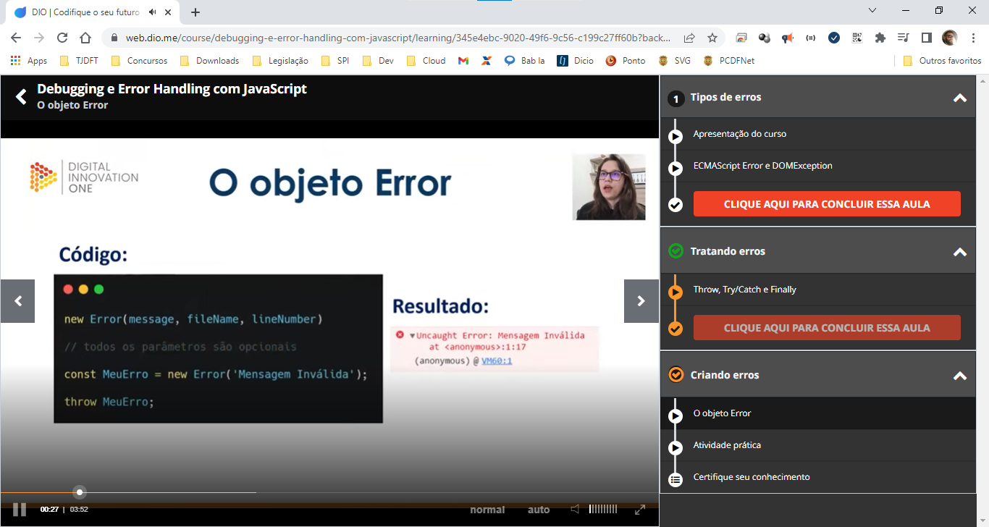

Slide 17
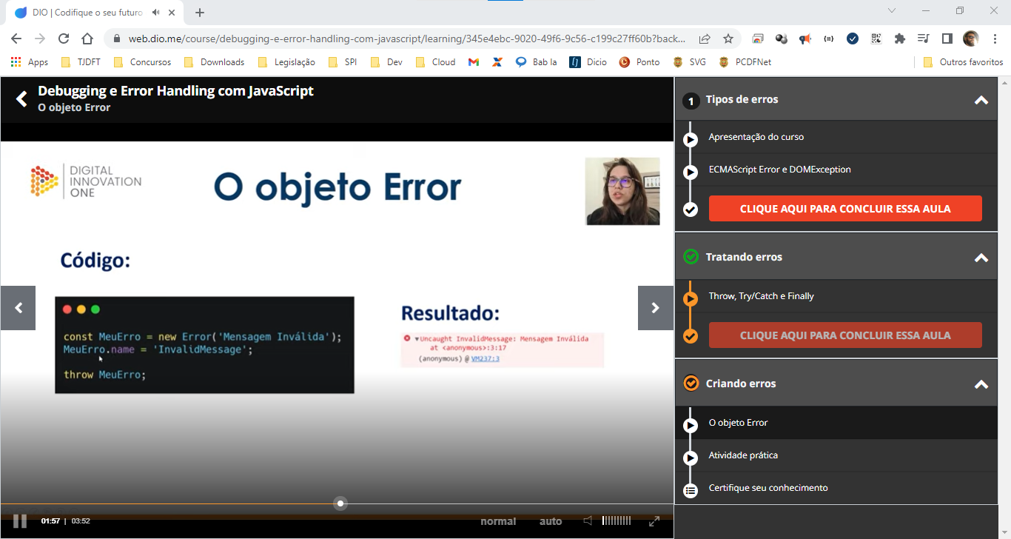

Slide 18
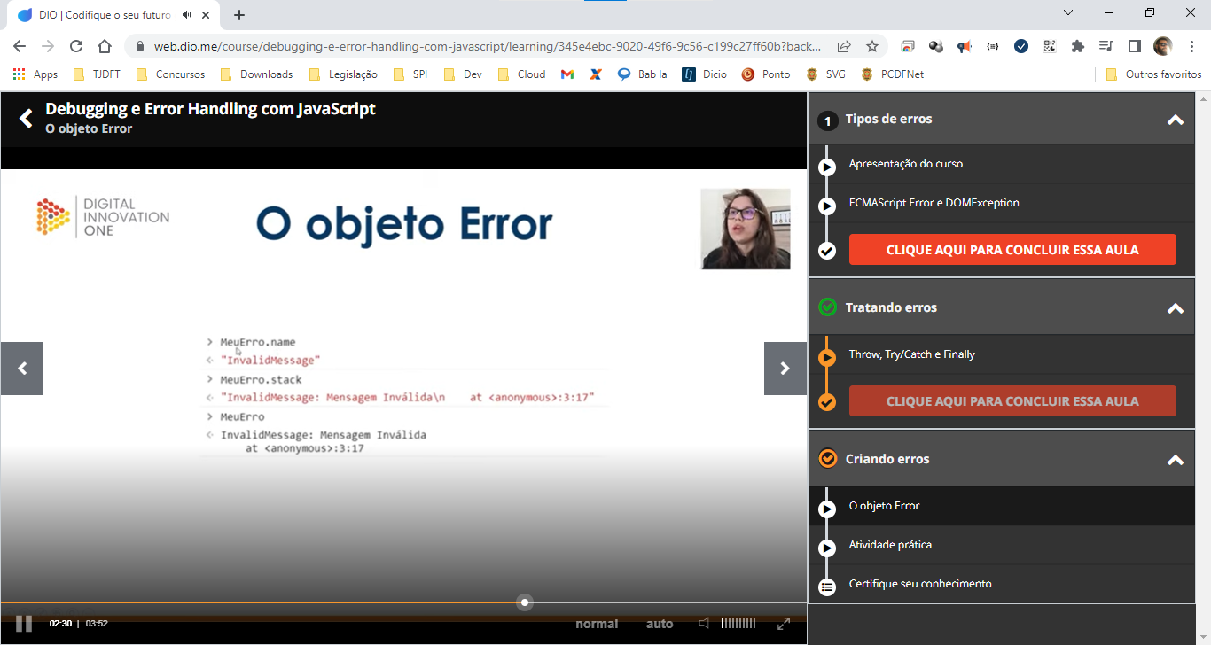

Slide 19
https://github.com/stebsnusch/basecamp-javascript/tree/main/debug-error
Tratamento de Erros
Projeto referente ao curso "Tratamento de Erros" que ministrei pela Digital Innovation One.
Atividade: validação de erros por tipo
O objetivo é que a função receba um array e retorne ele caso o seu tamanho corresponda ao número enviado como parâmetro na função. Caso contrário, um erro será lançado.
Crie uma função que recebe um array e um número
Realize as seguintes validações
Se os parâmetros não forem enviados, lance um erro do tipo ReferenceError
Se o array não for do tipo 'object', lance um erro do tipo TypeError
Se o número não for do tipo 'number', lance um erro do tipo TypeError
Se o tamanho do array for diferente do número enviado como parâmetro, lance um erro do tipo RangeError
Utilize a declaração try...catch
Filtre as chamadas de catch por cada tipo de erro utilizando o operador instanceof
Links Auxiliares
Objeto Error
Instanceof
typeof
try...catch

